Slide 1
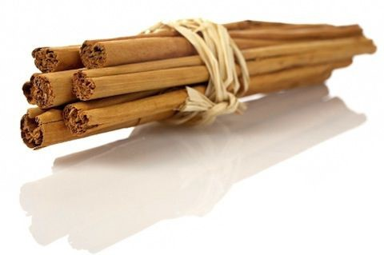


Sorprendentes Usos De La Canela
___________________

Slide 2

Sorprendentes Usos De La Canela
emiliomaguilar8@gmail.com
____________________

Slide 3
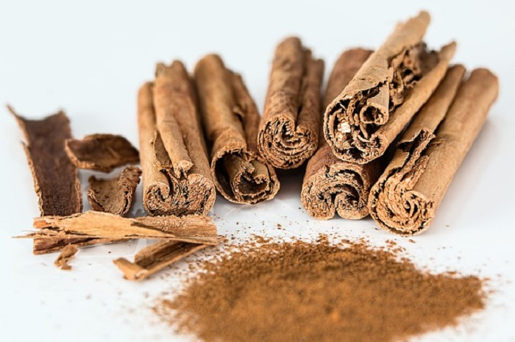
La canela es una de las especias más antiguas del mundo,
siempre presente en nuestra cocina y conocida por dar ese toque de aroma,
tan característico a una amplia variedad de alimentos.
Además de su gran sabor, la canela también es famosa
por sus propiedades curativas.
Esta especia tiene propiedades antibacterianas y antioxidantes.
La canela puede ser consumida, bebida o aplicarla como pomada.
Sus usos son inmensos.
Aquí te presentamos nuevas formas de usar la canela
que seguro desconocías.

Slide 4
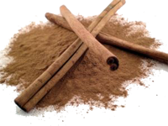
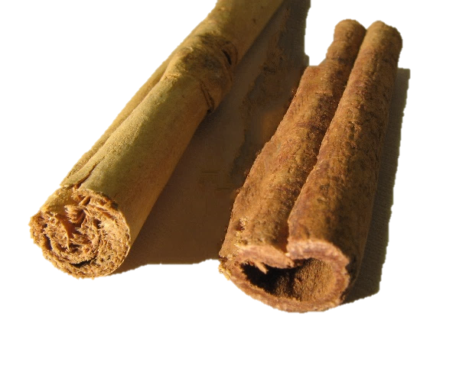
Aprende a identificar la canela auténtica
Antes de comenzar a hablar de sus usos, es conveniente detenerse en este aspecto.
Mucha de la canela que encontramos en las tiendas
no es realmente canela, es decir,
(Cinnamon Verum
o Cinnamomum Zeylancium),
sino que es Casia.
La Casia contiene sustancias que tienen fuertes propiedades anticoagulantes
y que pueden ser perjudiciales para el hígado cuando se consumen en grandes cantidades.
Es fácil reconocer la diferencia
cuando compramos canela en rama,
pero nos resultará mucho más difícil
identificar la canela real si compramos canela en polvo.

Slide 5
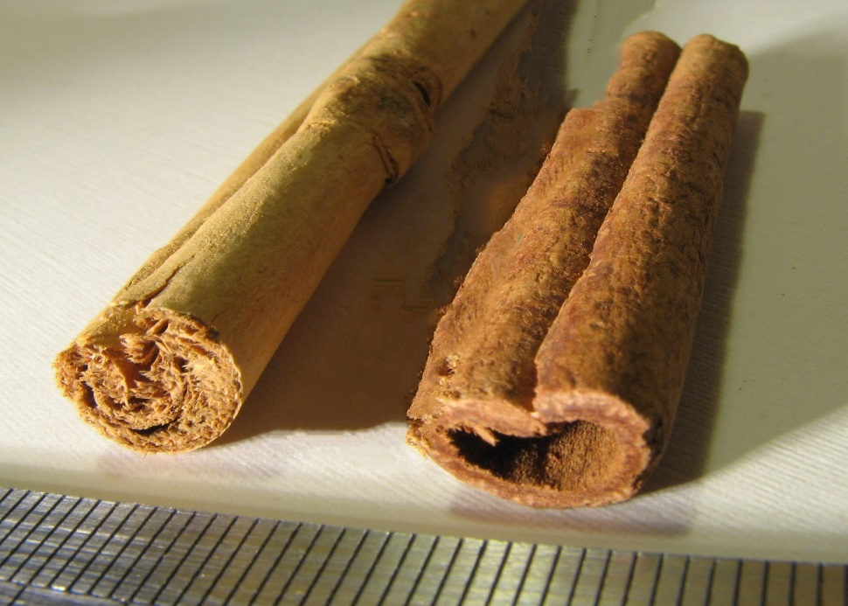
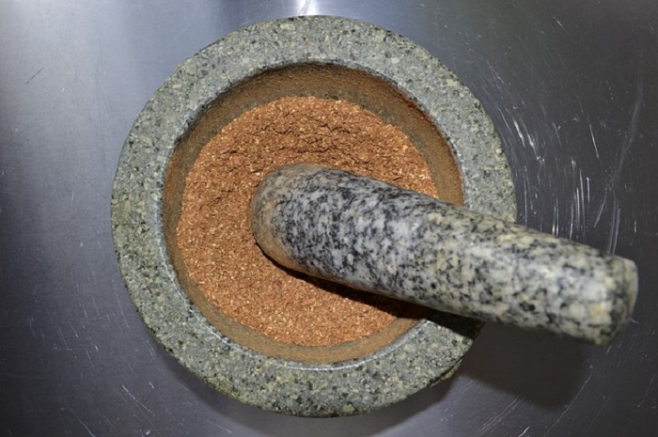
Consejos para Reconocer las Diferencias
La canela tiene un tono marrón
mientras que la casia es de un color más rojizo.
La canela tiene una textura hecha de finas capas.
En cambio la casia presenta una textura más gruesa
y está formada solo por unas pocas capas.
Mientras que la canela es frágil
y puede trocearse fácilmente,
la casia es resistente y más difícil de moler.
La casia es picante
mientras que la canela tiene
un delicado aroma dulce.

Slide 6
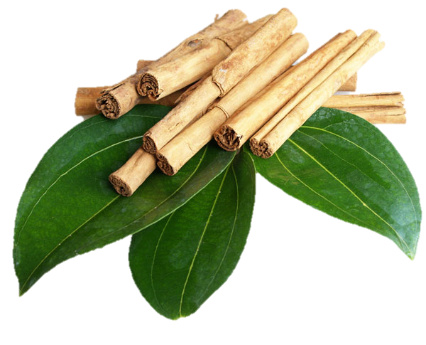
La canela es más cara que la casia
y mucho más difícil de obtener.
Sin embargo,
es importante destacar que no existen
diferencias nutricionales
entre los dos tipos de especias.
Para que la diferencia fuera notoria tendríamos que consumir
grandes cantidades.

Slide 7
Usos de la canela

Slide 8

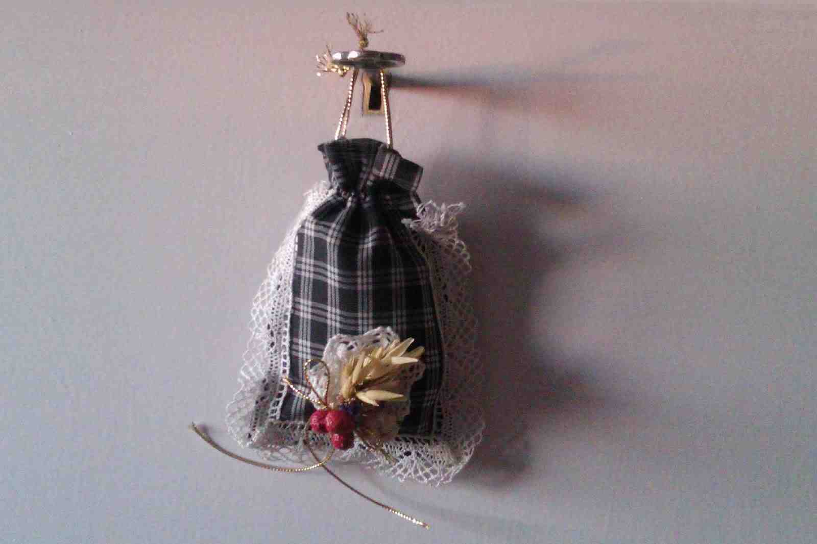
Para mejorar la memoria
Estudios científicos han demostrado
que oler la canela aumenta la función cognitiva
y la memoria.
Es un buen remedio para aquellos días
en los que nos sentimos desconcentrados.
Un buen consejo es llevar siempre
un ramo de canela a la oficina
y olerlo de vez en cuando.
Para empezar el día más centrado
también es aconsejable
añadir un toque de canela a nuestro café.

Slide 9
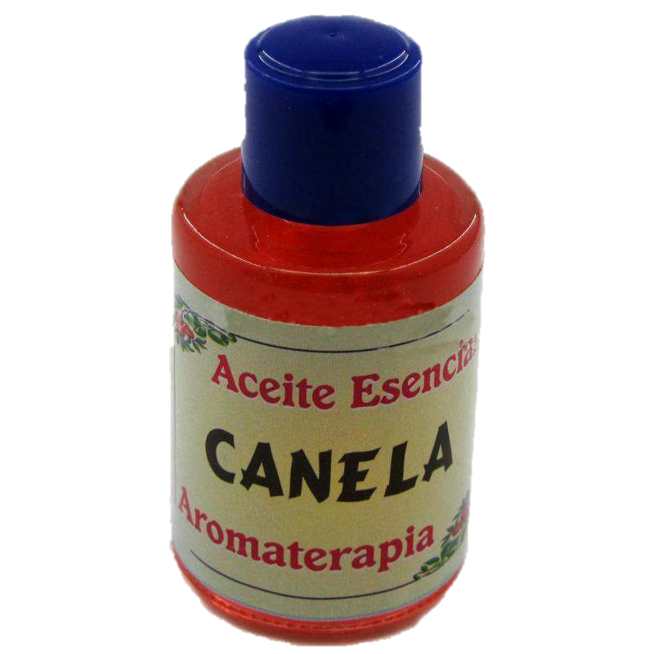

Para mejorar el aroma en tu hogar
¿Qué te parece esta idea?
Se trata de derramar
unas cuantas gotas de aceite esencial de canela
sobre un popurrí y situarlo
en el rincón de la casa que más ventilación reciba.
De esta manera, el aroma se propagará
por todos los rincones de la casa.
Toda la casa olerá a canela,
lo que resultará agradable
cuando llegues a casa después del trabajo.

Slide 10
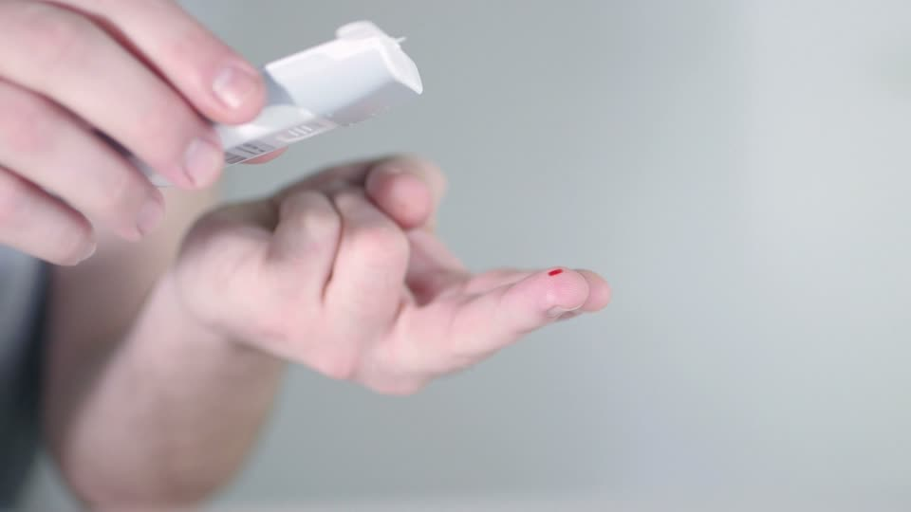
Para reducir el colesterol
Estudios realizados durante 40 días
a un grupo de pacientes diabéticos
demostraron que tras consumir
un cuarto de cucharadita al día de canela,
los pacientes presentaron mejores niveles
de triglicéridos, colesterol bueno y colesterol malo.

Slide 11
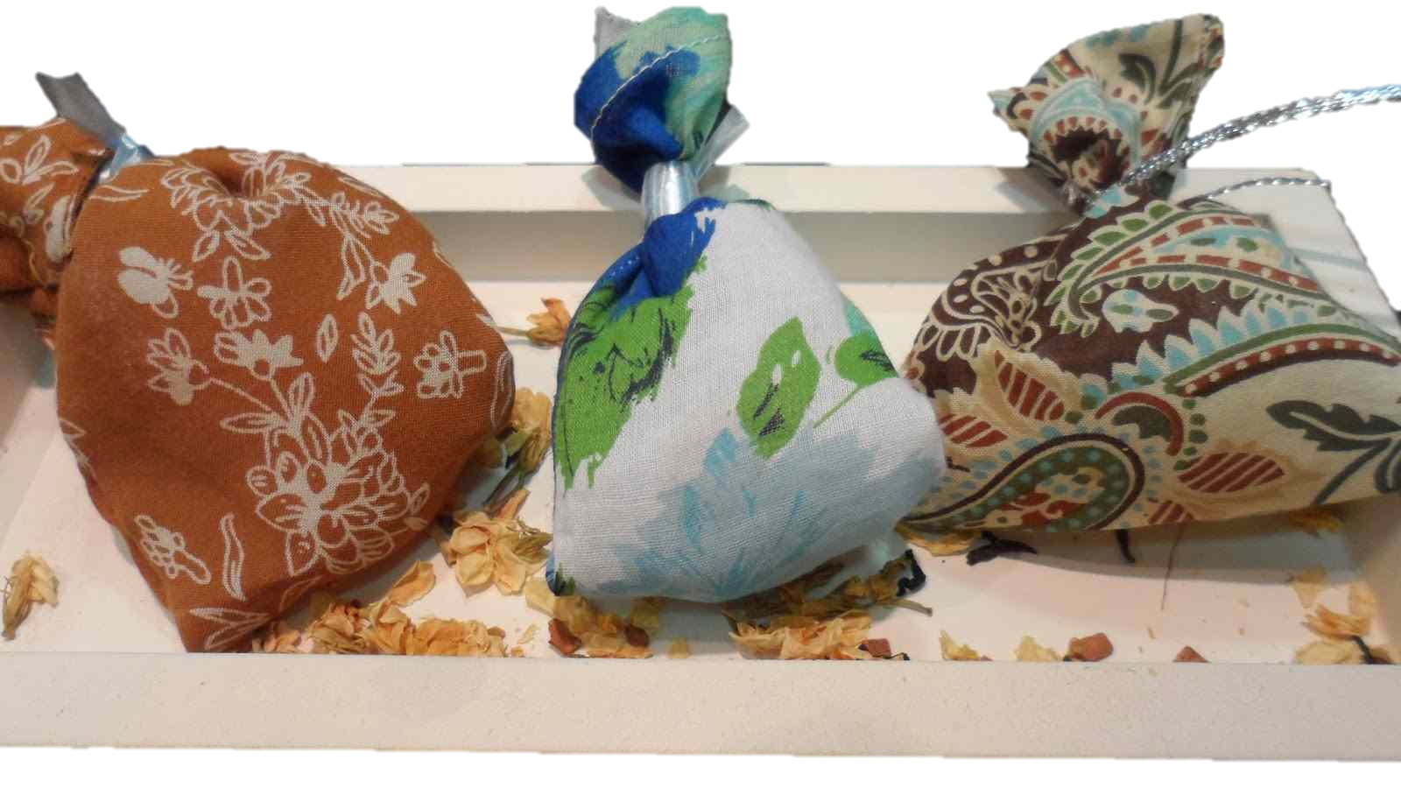
Se usa para repeler las polillas
La canela tiene grandes propiedades para repeler las molestas polillas.
Para ello llenaremos bolsitas
con 4 ramas de canela,
media taza de clavos
y media taza de pimienta negra.
A continuación dejaremos esas bolsitas en los amarios o cajones.

Slide 12
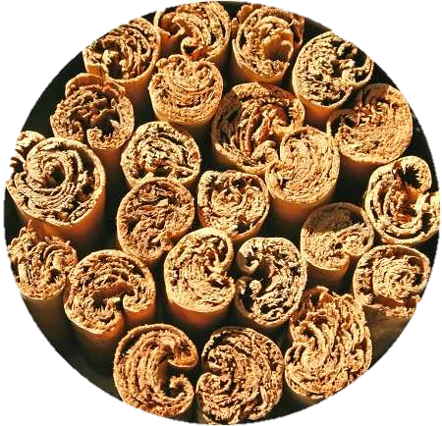
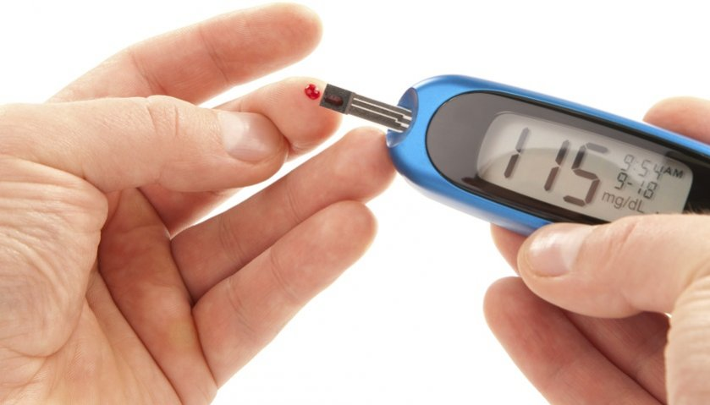
Para tratar la diabetes
Otros estudios científicos también han demostrado
que la canela puede mejorar la diabetes.
Se ha demostrado en pacientes diabéticos
que tras tomar media cucharadita de canela
durante cuarenta días
sus niveles de azúcar en sangre
se redujeron hasta en un 30 por ciento.

Slide 13
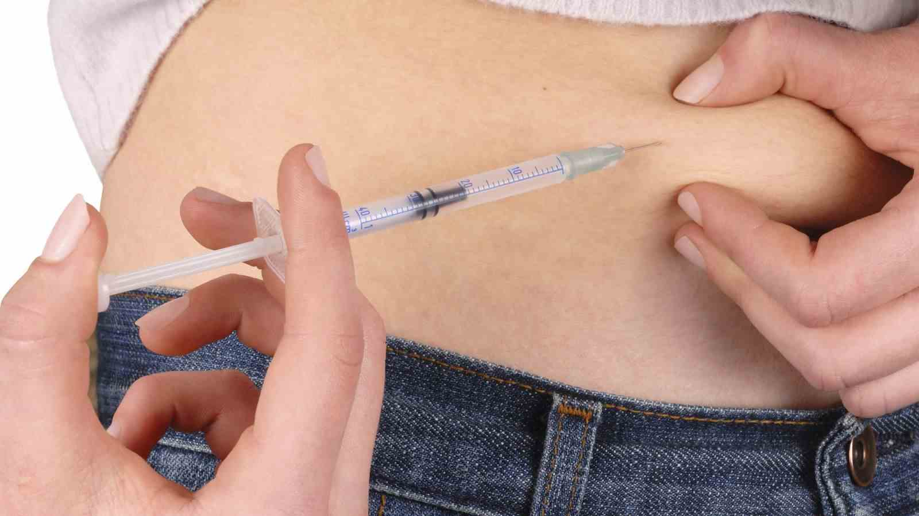
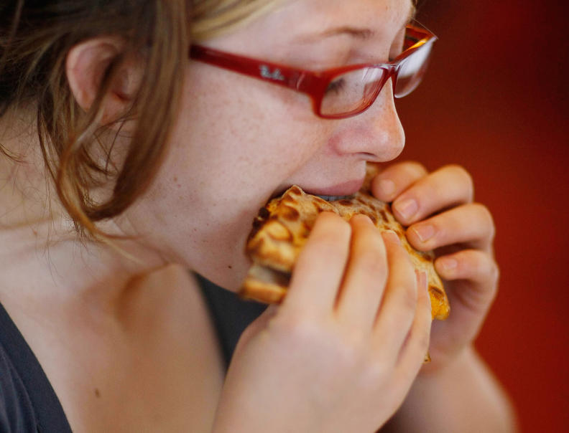
Para promover la pérdida de peso
Debido a la efectividad de la canela
reduciendo la resistencia a la insulina,
los investigadores también demostraron
que la canela triplica la capacidad de insulina
para metabolizar el azúcar en la sangre.
Por lo tanto, esta especia puede reducir el hambre
y la ansiedad por la comida
y contribuir a la pérdida de peso.
La canela es un ingrediente útil para los diabéticos y para los que ganan peso con facilidad.

Slide 14
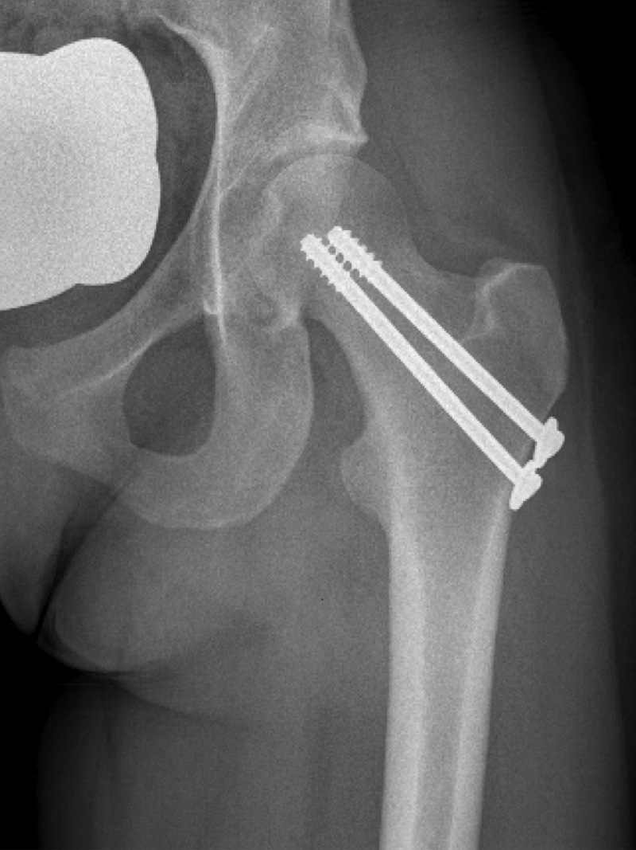
La Artritis
Según un estudio del año 2008,
publicado por la revista Bioorganic
and Medicinal Chemistry,
la canela fortalece los huesos
y disminuye el riesgo de fractura.

Slide 15

Como ambientador
Por extraño que parezca la canela puede ser utilizada como ambientador.
Tan solo tienes que echar un par de gotas de aceite esencial de canela sobre una bombilla.
Posteriormente al encender las bombillas,
el calor propagará el aroma por toda la habitación.

Slide 17
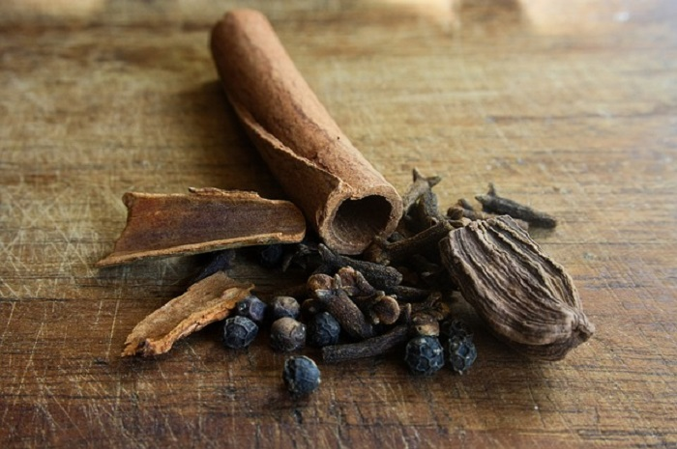
Para tratar infección urinarias
El consumo de canela
reduce las infecciones de tracto urinario
o las erradica totalmente.
Esta especie es anti bacteriana y diurética.

Slide 18
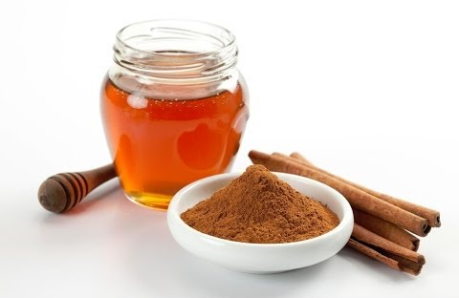
Para tratar las picaduras de insectos
La canela alivia el dolor
de las picaduras de insectos.
Con una mezcla de canela y miel
podremos aliviar el dolor
y las molestias de las picaduras,
además de hidratar la piel.

Slide 19
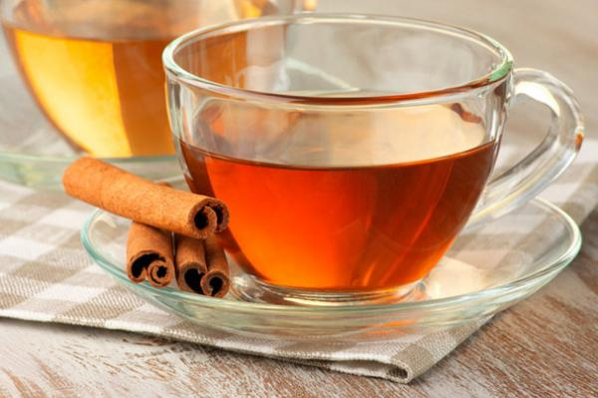
Para aliviar el resfriado y la gripe
El uso de la canela
para tratar el resfriado y la gripe
es bastante conocido en Asia.
Por lo general
se combina con jengibre
y se toma como infusión.

Slide 20
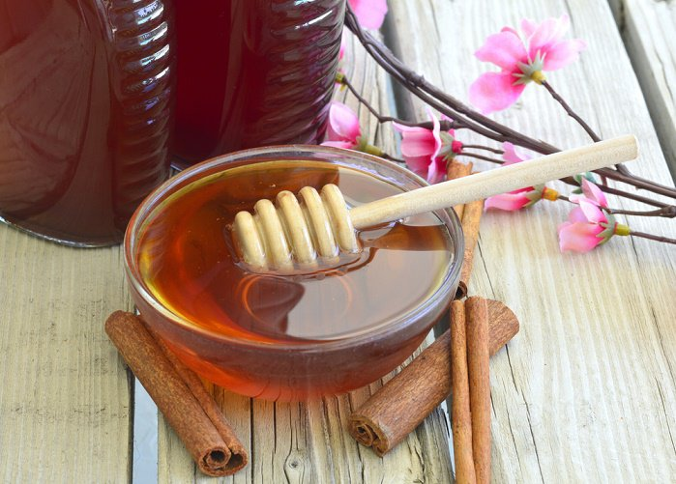
Para calmar el dolor de estómago
Un buen remedio casero
para aliviar el dolor de estómago
es combinar la miel con canela.
Las propiedades de estos dos ingredientes
son ideales para tratar las úlceras
así como para reducir los gases en el estómago.
Fuente: ecosalon.com; herbs-info.com

Slide 21


Slide 22

Imagenes y texto :
De la red
Música:
André rieu medley
Interprete:
André Rieu
Edición:
Eaglenest
Duración :
11 minutos
36 segundos
Chao
Auf wiedersehen
Au revoir
Hasta la vista
Pasenla Bien
___________________
emiliomaguilar8@gmail.com

Slide 24







12:00
¿Te ha gustado?
Puedes ver más entrando
Aquí
Además puedes recibir powerpoints en tu correo electrónico suscribiéndote aquí:

